Slide 1
WxTutoriál
Tutoriál knihovny wxPython pro tvorbu GUI
Vedoucí práce: Ing. Marek Nožka
Filip Plachý 4L 2020/21

Slide 2

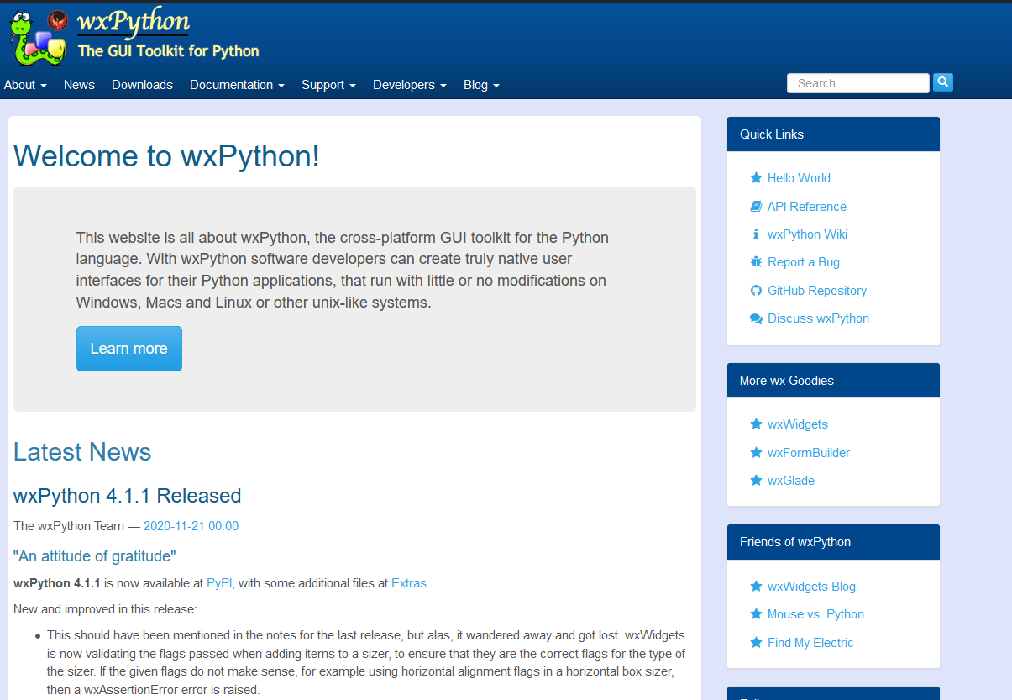
WxPython:

Slide 3
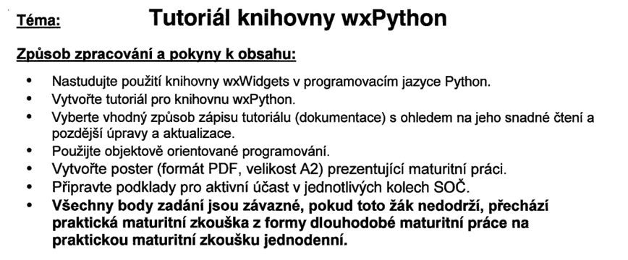
Problematika práce
Od vedoucího práce:
Srozumitelnost tutoriálu pro začátečníky (znalosti ze 3. ročníku)
Struktura „krok po kroku“
Zaimponovat nástroj WxGlade

Slide 4
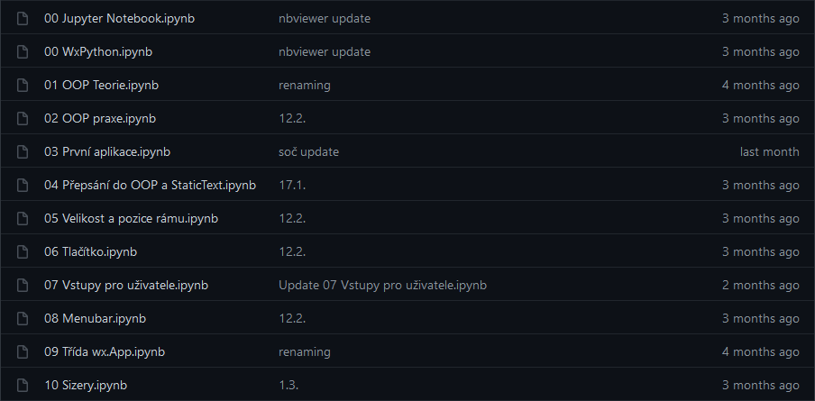
Práce na obsahu:

Slide 5
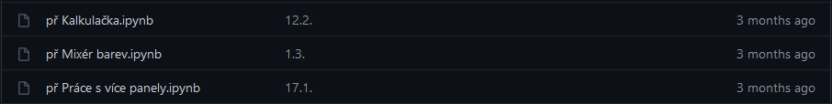
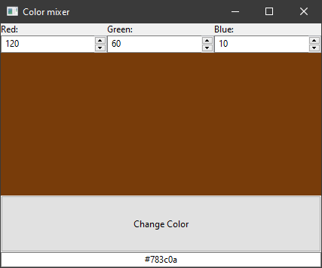
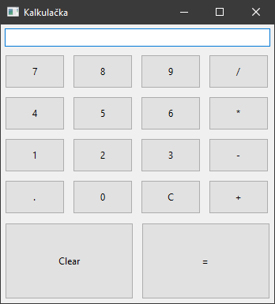
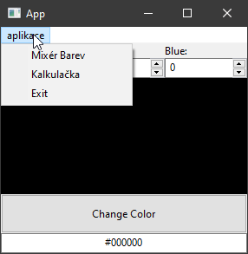
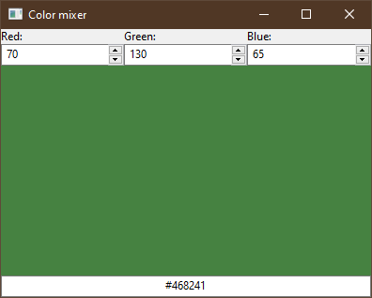
Práce na obsahu:
Názorné příklady:
1:
2:
3:

Slide 6
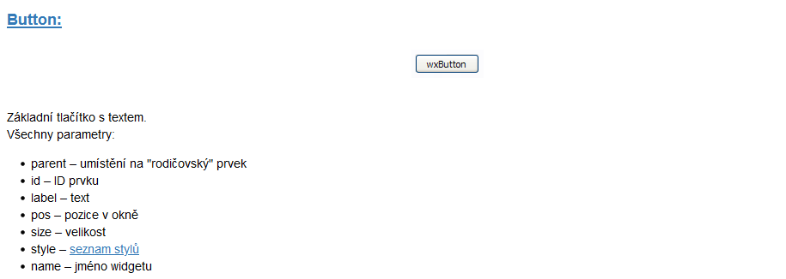
Práce na obsahu:
Ostatní:

Slide 7
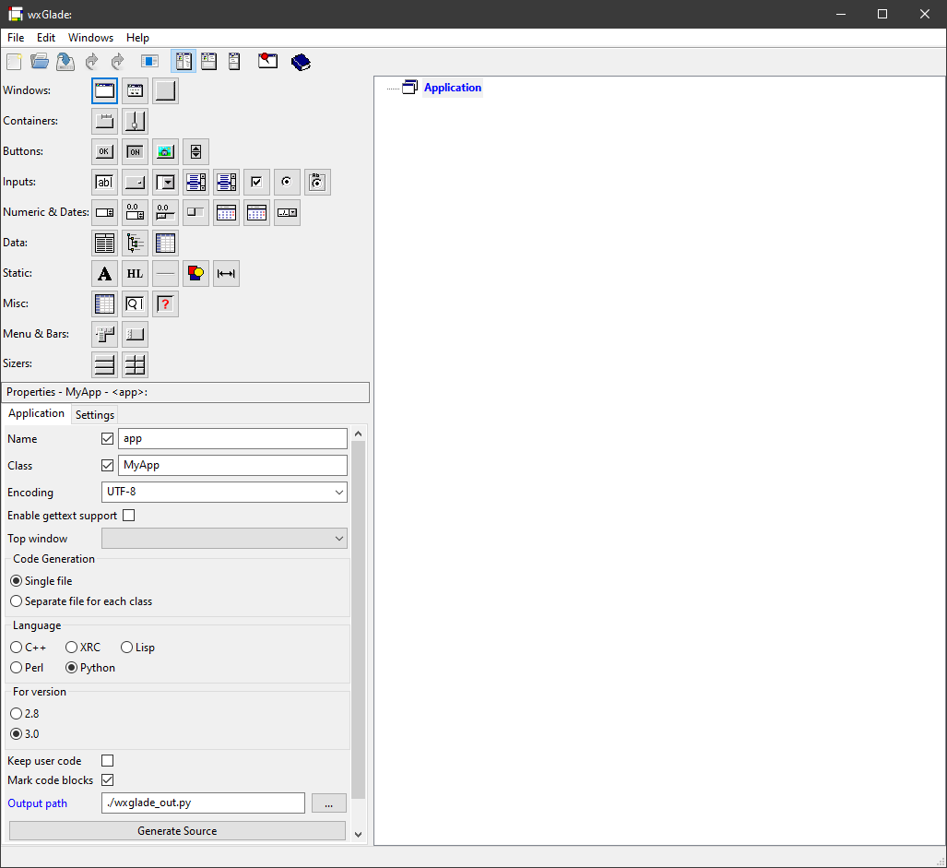
Práce na obsahu:
WxGlade:

Slide 8







Použitý software:
Programovací jazyk a modul:
Zápis tutoriálu:
Online úložiště GitHub:
Správce verzí Git:
IDE VSCode:
Webové rozhraní NBViewer:

Slide 9
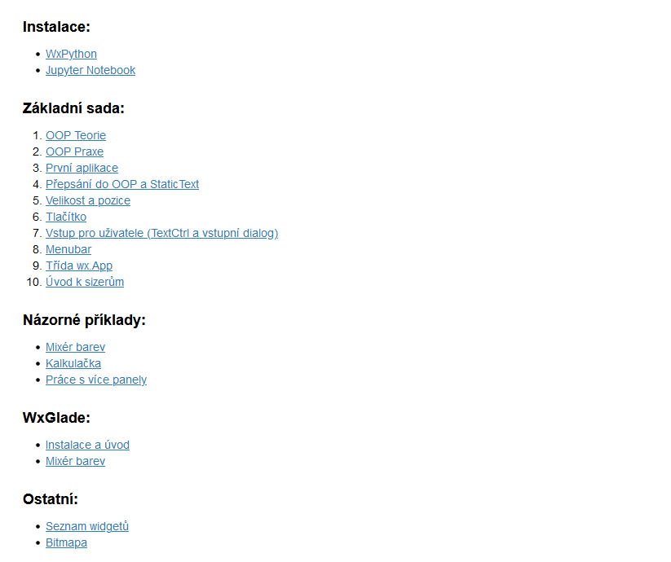
Celá práce:
https://github.com/Feeeeeeeeeela/WxTutorial
https://nbviewer.jupyter.org/github/Feeeeeeeeeela/WxTutorial/blob/master/Main.ipynb

Slide 10

Děkuji za pozornost

